Slide 1












PHÒNG GIÁO DỤC VÀ ĐÀO TẠO QUẬN LONG BIÊN
TRƯỜNG TIỂU HỌC LÊ QUÝ ĐÔN
Chính tả
Lớp 4

Slide 2


NHỚ - VIẾT:
TRUYỆN CỔ NƯỚC MÌNH

Slide 3

请替换文字内容，添加相关标题，修改文字内容，也可以直接复制你的内容到此。请替换文字内容，添加相关标题，修改文字内容，也可以直接复制你的内容到此。请替换文字内容，添加相关标题，修改文字内容，也可以直接复制你的内容到此。
NHỚ-VIẾT CHÍNH TẢ
LÀM
BÀI TẬP

Slide 4

Tôi yêu truyện cổ nước tôi
Vừa nhân hậu lại tuyệt vời sâu xa
Thương người rồi mới thương ta
Yêu nhau dù mấy cách xa cũng tìm
Ở hiền thì lại gặp hiền
Người ngay thì được phật, tiên độ trì.
Mang theo truyện cổ tôi đi
Nghe trong cuộc sống thầm thì tiếng xưa
Vàng cơn nắng, trắng cơn mưa
Con sông chảy có rặng dừa nghiêng soi.
Đời cha ông với đời tôi
Như con sông với chân trời đã xa
Chỉ còn truyện cổ thiết tha
Cho tôi nhận mặt ông cha của mình.

Slide 5

Nội dung
Cha ông muốn khuyên con cháu hãy biết yêu thương, giúp đỡ lẫn nhau, ở hiền sẽ gặp nhiều điều may mắn, hạnh phúc.

Slide 6

请替换文字内容，添加相关标题，修改文字内容，也可以直接复制你的内容到此。请替换文字内容，添加相关标题，修改文字内容，也可以直接复制你的内容到此。请替换文字内容，添加相关标题，修改文字内容，也可以直接复制你的内容到此。
Truyện cổ
Truyện cổ
Tuyệt vời
Tuyệt vời
Rặng dừa
Thầm thì
Rặng dừa
Thầm thì
Luyện viết từ khó
Chân trời
Nghiêng soi
Chân trời
Nghiêng soi
Thiết tha
Thiết tha

Slide 7
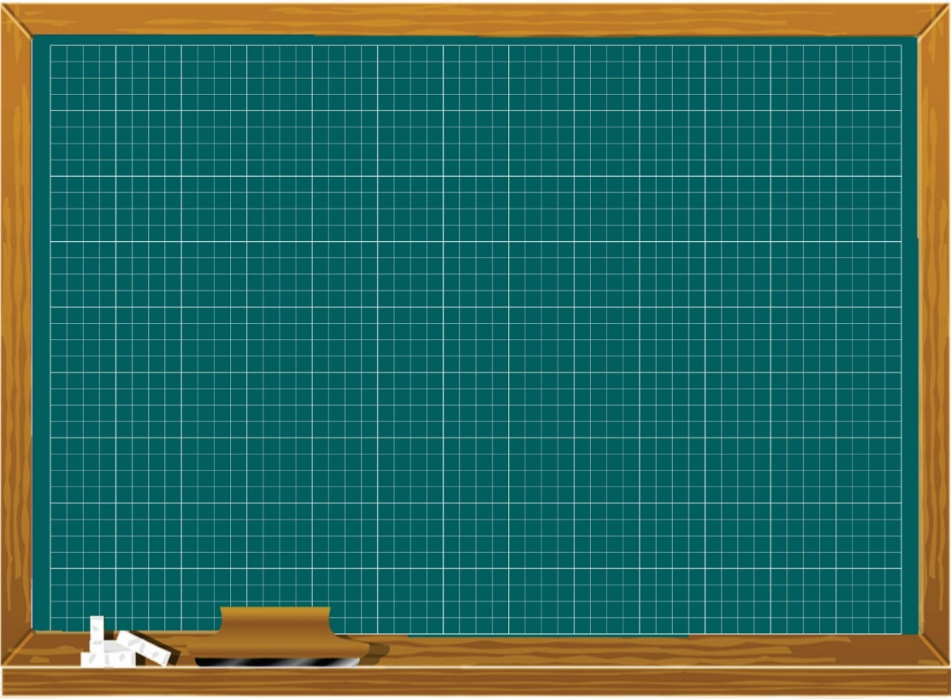

.
Thứ
.
Chính tả
.
Truyện cổ nước mình
Lỗi
.
.
.
.

Slide 8


Dò lỗi
chính tả

Slide 9
BÀI TẬP

Slide 10
请替换文字内容，添加相关标题，修改文字内容，也可以直接复制你的内容到此。请替换文字内容，添加相关标题，修改文字内容，也可以直接复制你的内容到此。请替换文字内容，添加相关标题，修改文字内容，也可以直接复制你的内容到此。
(2). b) Điền vào chỗ trống ân hay âng ?
Vua hùng một sáng đi săn
Trưa tròn bóng nắng nghỉ ch… chốn này
D… d… một quả xôi đầy
Bánh chưng mấy cặp, bánh giầy mấy đôi.
NGUYỄN BÙI VỢI
Nơi ấy ngôi sao khuya
Soi vào trong giấc ngủ
Ngọn đèn khuya bóng mẹ
Sáng một v… trên s…
Nơi cả nhà tiễn ch…
Anh tôi đi bộ đội
Bao niềm vui nỗi đợi
Nắng nửa thềm nghiêng nghiêng.
VŨ QUÁN PHƯƠNG

Slide 11
请替换文字内容，添加相关标题，修改文字内容，也可以直接复制你的内容到此。请替换文字内容，添加相关标题，修改文字内容，也可以直接复制你的内容到此。请替换文字内容，添加相关标题，修改文字内容，也可以直接复制你的内容到此。
Vua hùng một sáng đi săn
Trưa tròn bóng nắng nghỉ chân chốn này
Dân dâng một quả xôi đầy
Bánh chưng mấy cặp, bánh giầy mấy đôi.
NGUYỄN BÙI VỢI
ân
Nơi ấy ngôi sao khuya
Soi vào trong giấc ngủ
Ngọn đèn khuya bóng mẹ
Sáng một vầng trên sân
Nơi cả nhà tiễn chân
Anh tôi đi bộ đội
Bao niềm vui nỗi đợi
Nắng nửa thềm nghiêng nghiêng.
VŨ QUẦN PHƯƠNG

Slide 12

请替换文字内容，添加相关标题，修改文字内容，也可以直接复制你的内容到此。请替换文字内容，添加相关标题，修改文字内容，也可以直接复制你的内容到此。请替换文字内容，添加相关标题，修改文字内容，也可以直接复制你的内容到此。
DẶN DÒ
Chụp bài chính tả và gửi cho Giáo viên
Làm vở bài tập Tiếng Việt trang 24
Chuẩn bị
bài mới

Slide 13
Xin chào tạm biệt

